Slide 1
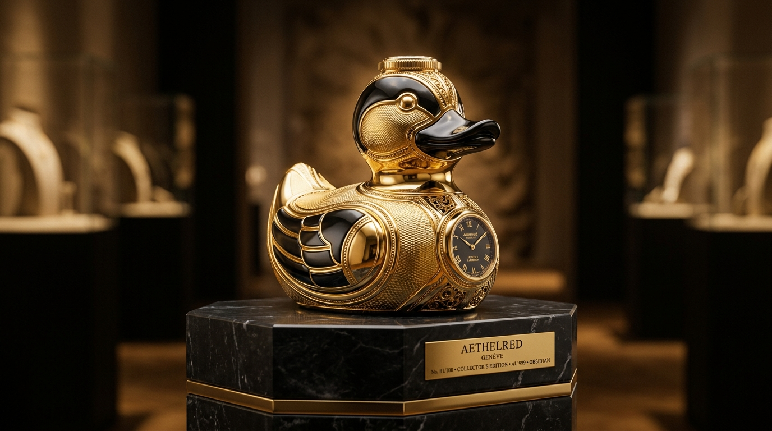
PROYECTO DESARROLLO WEB
DUCKSTORE
L'Art de la Collection
Boutique digital de alta gama para figuras coleccionables de edición limitada elaboradas en metales preciosos y minerales nobles.
👥 EQUIPO DE DESARROLLO:
Adrián T. • Sara Rodríguez (Sazu97) • Cynox336 • José Caballero • Albavalentinn
🎓 CURSO: P1 Fullstack con IA Generativa — Factoría F5 & Cruz Roja
🔗 GitHub: github.com/DesarrolloWebFullStackIA/DuckStore
Notes:
Bienvenidos a la presentación de DuckStore, proyecto de desarrollo web desarrollado en equipo dentro de la formación Fullstack con IA de Factoría F5 y Cruz Roja. DuckStore es una boutique de lujo digital con enfoque en diseño responsive, HTML5 semántico, CSS3 modular y trabajo colaborativo en Git.

Slide 2
DUCKSTORE • PROYECTO WEB
Visión del Proyecto y Propuesta de Valor
[IDENTIDAD] 01. Concepto Único
• Fusión de Alta Joyería y Arte Pop: Reinterpretación del clásico pato de goma convertido en pieza de museo.
• Ediciones Limitadas (1 de 50): Exclusividad y piezas numeradas para coleccionistas VIP.
• Materiales Nobles: Oro de 24k, Obsidiana, Mármol de Carrara, Caoba recuperada, Bronce y Cristal soplado.
[DISEÑO & UX] 02. Experiencia de Usuario (UX)
• Estética Haute Horlogerie: Atmósfera oscura y elegante inspirada en marcas de lujo como Rolex o Cartier.
• Tipografía Sofisticada: Combinación de Playfair Display (titulares serif) y Manrope (cuerpo sans-serif).
• Interactividad Fluida: Transiciones suaves, galería con zoom macro y diseño 100% responsivo.
[METODOLOGÍA] 03. Objetivos Técnicos
• HTML5 Semántico: Marcado riguroso accesible con etiquetas semánticas y soporte para lectores de pantalla.
• CSS3 Puro & Modular: Arquitectura de estilos desacoplada por vistas con variables globales.
• Trabajo Colaborativo en Git: Flujo ágil de ramas y Pull Requests respetando los estándares del equipo.
Notes:
Explicar cómo surgió la idea del proyecto, el público objetivo (coleccionistas de diseño) y el reto de plasmar una atmósfera de lujo en la web mediante tipografía, paleta de colores y componentes interactivos.

Slide 3
DUCKSTORE • PROYECTO WEB
Arquitectura del Sitio Web y Estructura de Páginas
[LANDING] Inicio (index.html)
• Hero Section inmersivo con llamado a la acción.
• Escaparate de materiales exclusivos (Metales, Minerales, Maderas).
• Header con efecto de scroll y footer con datos de boutique.
[CATÁLOGO] Catálogo (catalog.html)
• Grid responsivo de 6 piezas artesanales con sus fichas.
• Descripciones detalladas y textos alternativos accesibles.
• Navegación directa hacia las vistas de detalle de cada producto.
[FICHA PRODUCTO] Producto Destacado (product.html)
• Ficha de Aurelian Mallard con galería interactiva y fotos macro.
• Bloque de especificaciones técnicas (artesano, peso, material).
• Botón de solicitud de adquisición y reserva de visita privada.
[BOUTIQUE] Contacto y Boutique (contact.html)
• Ubicación en Madrid (Paseo de la Castellana) con Google Maps.
• Formulario completo para solicitudes de catálogo y comisiones.
• Enlaces directos a concierge telefónico y correo exclusivo.
Notes:
Detallar las 4 páginas principales del sitio web, su navegación cruzada y cómo se estructuraron las carpetas pages/, src/css/, src/img/ y src/js/ para mantener el código ordenado.

Slide 4
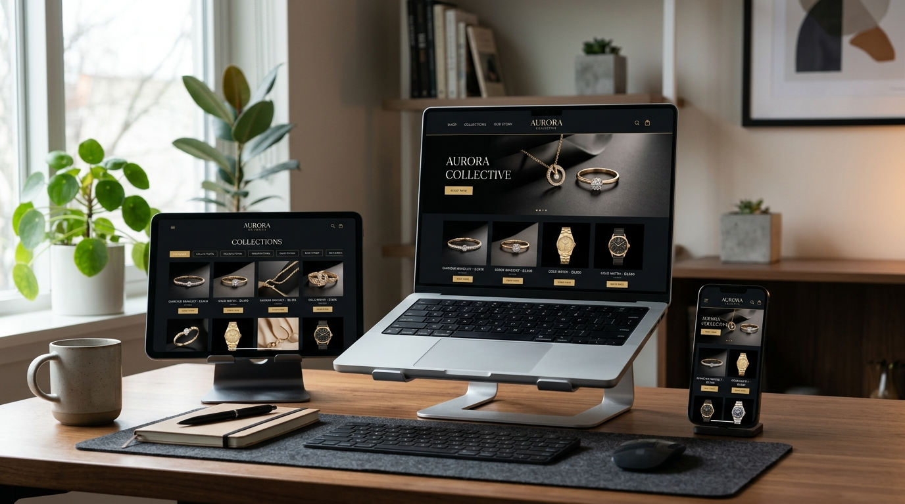
DUCKSTORE • PROYECTO WEB
Stack Tecnológico y Buenas Prácticas Frontend
[FRONTEND STACK] Tecnologías & Estándares
🎨 HTML5 SEMÁNTICO:
• Uso estricto de <header>, <nav>, <main>, <section>, <article>, <footer>.
• Accesibilidad con atributos ARIA y etiquetas descriptivas.
💎 CSS3 MODULAR & RESPONSIVE:
• Variables CSS personalizadas (--color-gold, --color-bg, etc.).
• Maquetación con CSS Grid avanzado y Flexbox.
• Media queries adaptativas para móvil, tablet y escritorio.
⚡ JAVASCRIPT VANILLA (ES6+):
• Menú hamburguesa interactivo y accesible (hamb.js).
• Efecto dinámico de scroll en la barra de navegación (global-js.js).
• Validación y tratamiento de eventos de formulario (contact.js).
Notes:
Explicar el stack técnico: no se utilizaron frameworks pesados sino JavaScript vanilla y CSS puro para maximizar el control sobre el DOM, los estilos y los tiempos de carga.

Slide 5
DUCKSTORE • PROYECTO WEB
Flujo de Trabajo Colaborativo en Git y GitHub
[GIT BRANCHING] Estrategia de Ramas
• main: Rama de producción final y despliegue.
• dev: Rama de desarrollo e integración de equipo.
• Feature Branches: Ramas individuales por funcionalidad o módulo (ej: sazu, Jonathan, contact-style).
• Aislamiento de código para evitar interferencias.
[COLABORACIÓN] Pull Requests & Code Review
• Más de 39 Pull Requests integrados con éxito.
• Revisiones de código cruzadas entre compañeros.
• Verificación de responsive y estilos antes de mergear.
• Resolución controlada de conflictos de fusión.
[BUENAS PRÁCTICAS] Convención de Commits
• Commits semánticos y descriptivos:
- feat: nuevas páginas y componentes.
- fix: correcciones en menú y estilos.
- refactor: optimización de CSS.
- style: ajustes estéticos y de espaciado.
Notes:
Resaltar el uso profesional de Git: ramas separadas para cada integrante, creación de pull requests, resolución de merge conflicts y uso de commits semánticos.

Slide 6
DUCKSTORE • PROYECTO WEB
Catálogo de Productos y Colecciones Exclusivas
[MINERAL] El Ánade de Obsidiana
• Material: Bloque único de obsidiana volcánica.
• Diseño sobrio, místico y oscuro con acabado pulido espejo.
• Representa la calma y la introspección.
[ORO 24K] El Pato Soberano
• Material: Latón macizo con baño de Oro 24k.
• Creado para perdurar por generaciones.
• Brillo cálido con reflejo lumínico excepcional.
[MÁRMOL] El Ánade Celestial
• Material: Mármol de Carrara auténtico.
• Esculpido en piedra natural con sutiles vetas grises.
• Evoca la serenidad de cielos invernales.
[MADERA NOBLE] La Herencia de Caoba
• Material: Madera de caoba recuperada (>100 años).
• Torneado a mano con textura orgánica natural.
• Máxima calidez táctil y veta viva.
[ESCULTURA] Bronce Patinado
• Material: Bronce fundido con pátina oscura única.
• Geometría facetada vanguardista.
• Fusión de escultura contemporánea y tradición.
[CRISTAL & ORO] Aurelia Dorada
• Material: Cristal oscuro soplado a boca.
• Hilos internos de oro puro suspendidos en el vidrio.
• Una joya de transparencia y luz.
Notes:
Presentar la riqueza de las 6 obras del catálogo, detallando cómo cada producto cuenta una historia a través de su material y proceso artesanal.

Slide 7
DUCKSTORE • PROYECTO WEB
Retos Técnicos Superados y Aprendizajes
[DISEÑO] Reto 1: Armonía Visual Responsive
• Desafío: Mantener la proporción de tarjetas y tipografías en diferentes pantallas sin deformar las imágenes.
• Solución: Grid CSS con auto-fit, minmax() y aspect-ratio con object-fit: cover en las imágenes.
[JAVASCRIPT] Reto 2: Menú Móvil Sin Librerías
• Desafío: Crear un menú hamburguesa accesible, animado y funcional en todas las páginas.
• Solución: JavaScript ligero con clases de estado (.active) y aria-expanded para accesibilidad.
[ARQUITECTURA CSS] Reto 3: Modularidad de Estilos
• Desafío: Evitar colisiones de reglas CSS entre distintas páginas desarrolladas por diferentes miembros.
• Solución: Estilos base en global-styles.css y hojas de estilo dedicadas por página con especificidad controlada.
[GESTIÓN DE EQUIPO] Reto 4: Sincronización del Equipo
• Desafío: Integración continua sin romper funcionalidades previas en dev.
• Solución: Comunicación ágil diaria, ramas feature independientes y Pull Requests estructurados.
Notes:
Compartir con el profesorado y la clase los retos reales encontrados durante el desarrollo y cómo se solucionaron aplicando buenas prácticas.

Slide 8
DUCKSTORE • PROYECTO WEB
Hoja de Ruta / Próximas Mejoras (Roadmap)
[FRONTEND] Fase 1: Carrito
• Carrito de compras interactivo.
• Gestión de estado con LocalStorage.
• Conversor de divisas en tiempo real (EUR, USD, GBP, CHF).
[BACKEND] Fase 2: Backend
• API REST en Node.js + Express.
• Base de datos relacional para stock y clientes.
• Autenticación JWT para coleccionistas VIP.
[PAGOS] Fase 3: Pasarela
• Integración con Stripe Checkout.
• Facturación digital automática.
• Certificados de autenticidad criptográficos.
[INNOVACIÓN] Fase 4: 3D / AR
• Visor 3D interactivo en Three.js.
• Inspección 360° de reflejos y materiales.
• Realidad Aumentada para ver la figura en la mesa.
Notes:
Explicar cómo evolucionará el proyecto en los siguientes módulos del curso: conexión con backend Node.js, bases de datos y pasarela de pago real.

Slide 9
DUCKSTORE • PROYECTO WEB
Conclusiones, Demostración y Preguntas
[RESUMEN] Conclusiones del Equipo
✨ APRENDIZAJES CLAVE:
• Consolidación práctica de HTML5 semántico y CSS3 responsive.
• Dominio del flujo de trabajo profesional con Git y GitHub en equipo.
• Comprensión de la importancia de la experiencia de usuario y accesibilidad.
🚀 IMPACTO:
• DuckStore demuestra que con maquetación cuidada y JS vanilla se pueden lograr experiencias web de primer nivel.
👏 AGRADECIMIENTOS:
• Al equipo docente de Factoría F5 y Cruz Roja por su acompañamiento continuo.
[LIVE DEMO & Q&A] Demostración & Enlaces
🌐 REPOSITORIO GITHUB:
https://github.com/DesarrolloWebFullStackIA/DuckStore
💻 PÁGINAS PARA NAVEGACIÓN EN VIVO:
• Inicio: index.html
• Catálogo: pages/catalog.html
• Producto: pages/product.html
• Contacto: pages/contact.html
❓ TURNO DE PREGUNTAS:
¡Muchas gracias por su atención! Estamos a su disposición para resolver cualquier duda.
Notes:
Cierre de la presentación, paso a la demostración en vivo de la web y apertura de la ronda de preguntas.

